Slide 1
Верные и неверные утверждения
1. Имя прилагательное обозначает признак предмета.
2. Имена прилагательные бывают качественные, относительные и притяжательные.
3.Прилагательное более чистый – составная форма превосходной степени.
4. Прилагательное самый добрый – составная сравнительная степень.

Slide 2
Семнадцатое января
Классная работа

Slide 4
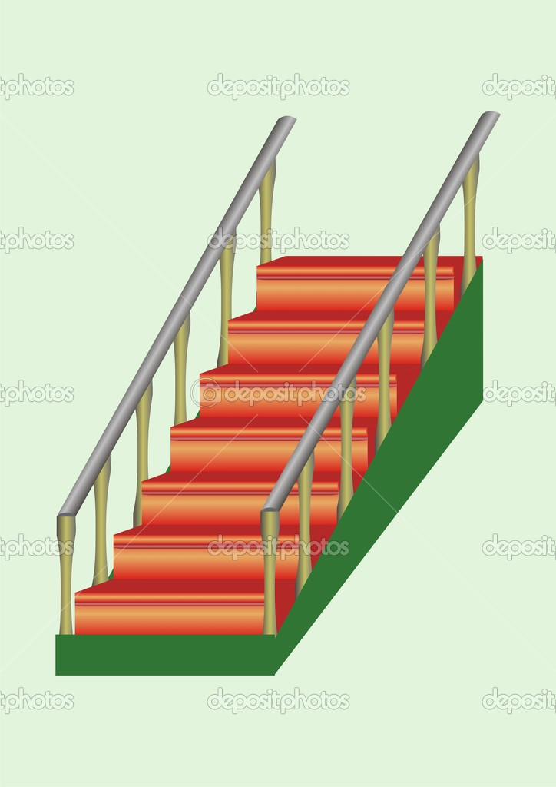

Slide 5
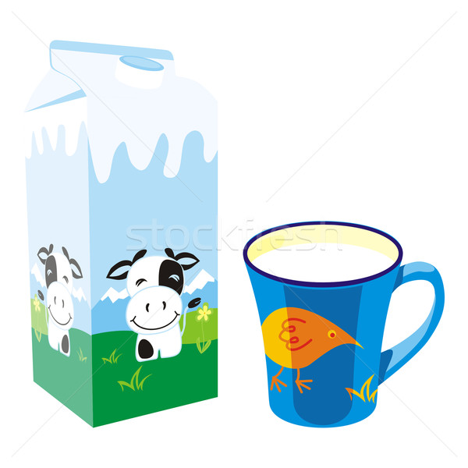

Slide 6
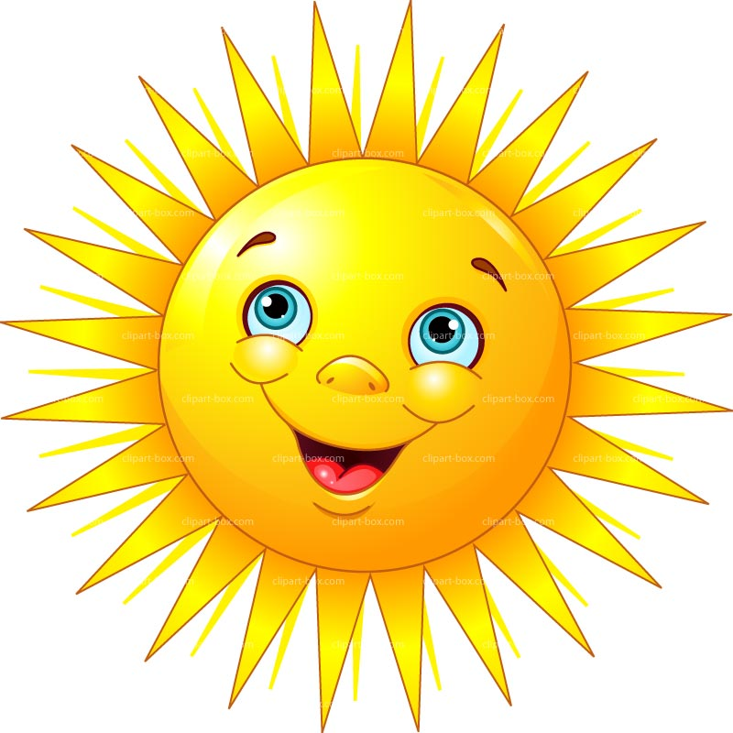

Slide 8
Лестница
Молоко
Солнце
Праздник

Slide 9
Новогодние традиции
Жители какой страны перед Новым годом всю посуду наполняют водой?
Как отмечают Новый год в Монголии?
В какой стране в новогоднюю ночь стреляют из лука по бумажному змею?
Что вешают в Японии в новогоднюю ночь перед входом в дом?
Когда начинается Новый год во Вьетнаме?

Slide 10
Популярный праздник России

Slide 11
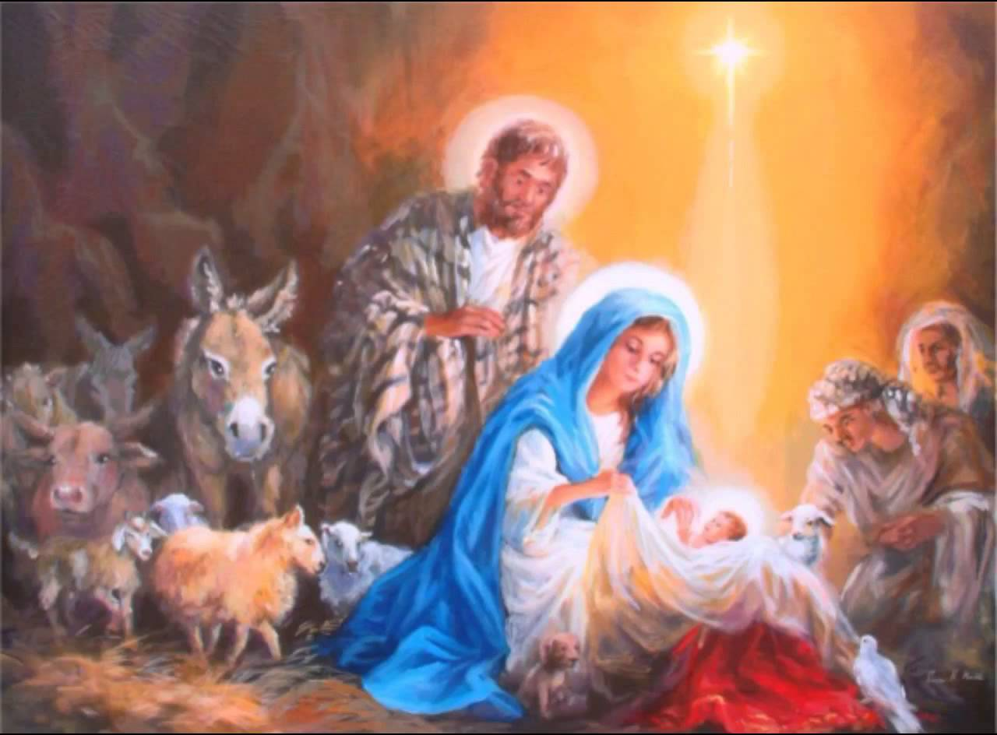
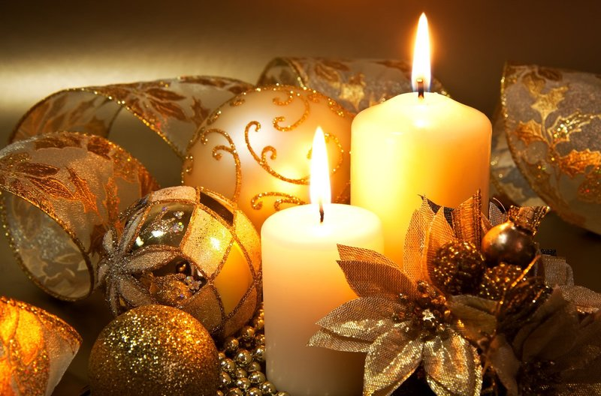
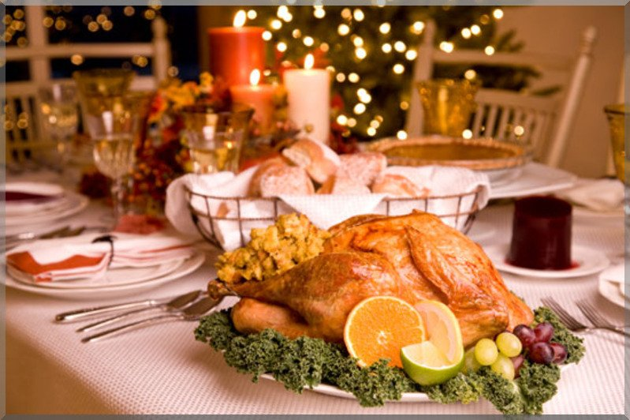
Опираясь на картинки, определите содержание текста

Slide 12
Рождество - один из любимых праздников во всем мире, пропитанный особой атмосферой ожидания чуда. В ночь с 6 на 7 января весь православный мир отмечает Рождество Христово - один из самых главных христианских праздников. Это праздник, символизирующий обновление. Ведь именно рождение Христа провозгласило для человечества новую, светлую эру. Не случайно даже было установлено новое летоисчисление - от Рождества Христова.
В праздник Рождества Христова все ожидают чуда и молятся за то, чтобы следующий год был лучше и счастливее уходящего. Этот светлый праздник предваряется 40-дневным Рождественским постом.
Празднование Рождества начинается 6 января с появлением на небосводе первой звезды.

Slide 13
Новый год – праздник волшебства

Slide 14
Три М

